Slide 1
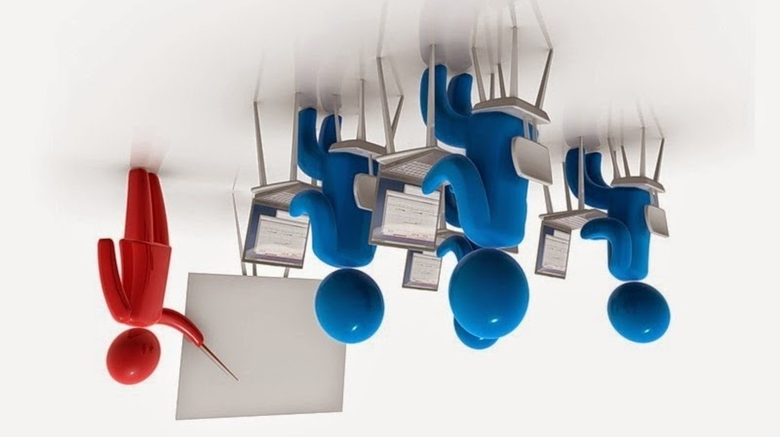
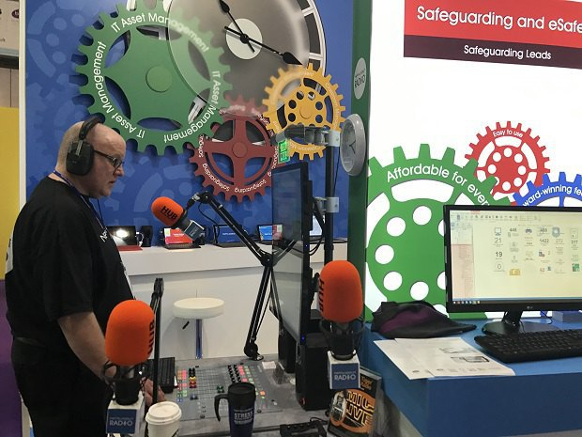
Модні осітні технології
Чому про це треба знати?
Підготувала
вчитель математики
Тимохович А.В

Slide 2
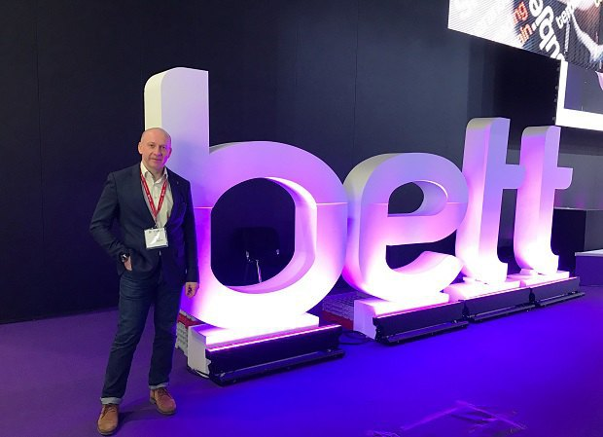
є щорічною виставкою в ​​Великобританії маркетингових інформаційних технологій в освіті, організованою Ascential. Перше шоу Bett відбулося в Лондоні в Англії в1985 році, а з 2013 року воно проводиться щорічно в січні в ExCeL London
The Bett Show

Slide 3
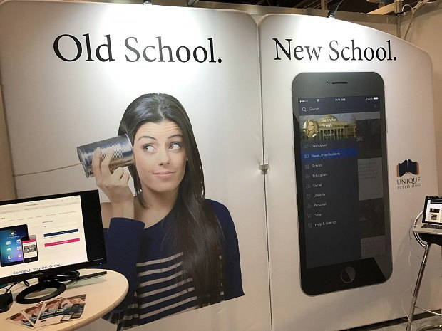
BETT: Сім трендів сучасних технологій навчання
Відомий експерт з розвитку творчого мислення й освіти Сер Кен Робінсон у своєму виступі зазначив «Існує чотири великі мети освіти: економічна, соціальна, культурна та особиста.
Замість того, щоб визначати освіту як групу предметів, я вважаю за найкраще подумати про ті здібності, які потрібні для того, щоб прокласти власний шлях у світі зараз та підтримувати контакт зі світом тим шляхом, яким він розвивається»
1. Світові технологічні лідери, а саме Google, Apple, Hitachi, Dell, Smart вкладають величезні кошти в освітянські проекти. Наприклад, Microsoft долучився до створення освітньої онлайн-платформи, яку планує запустити Міністерство освіти і науки України в рамках реформи української школи.

Slide 4
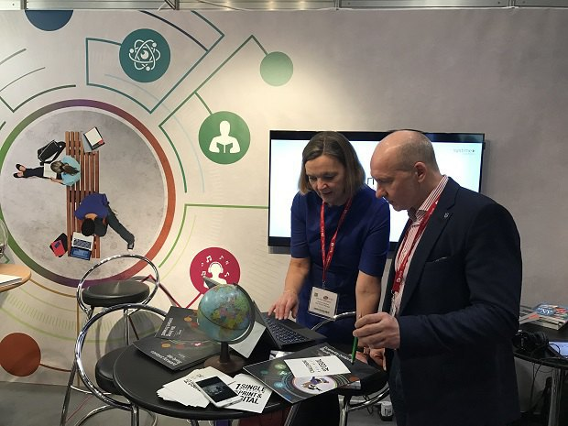
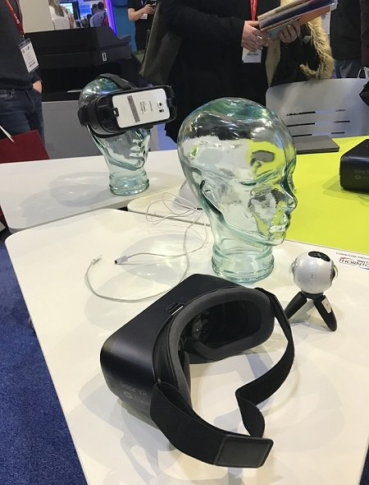
2. Новий тренд сучасної освіти — гейміфікація, навчання через ГРУ. Саме зараз видавництво «Ранок» у рамках попереднього договору з бельгійськими компаніями проводить адаптування програм ігрового заохочування учнів до виконання домашніх завдань.
3. Навчання через віртуальну реальність (VR — virtual reality), тренд, який неможливо не помітити. З одного боку, неймовірні можливості для навчання, а з іншого, трошечки моторошно бачити людей з шоломами на голові, повністю занурених у цифровий світ.

Slide 5
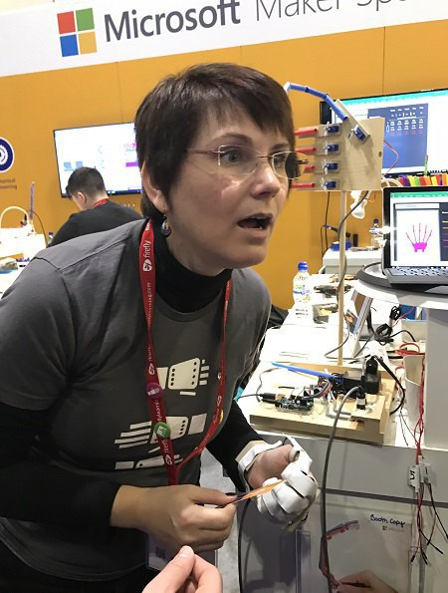
4. Майже чверть виставкової площі було відведено під STEM-проекти (science, technology, engineering, mathematics) та робототехнику.
5. Набуває популярності концепція BYOD (bring your own device — принеси свій пристрій). Це перехідна форма між стаціонарним робочим місцем і новим підходом до організації навчання з метою забезпечити учню максимальний комфорт і продуктивність, надавши йому можливість учитися там, тоді й таким чином, як йому зручніше.
Рукавичка для віртуальної реальності, виготовлена власноруч вчителькою англійської мови

Slide 6
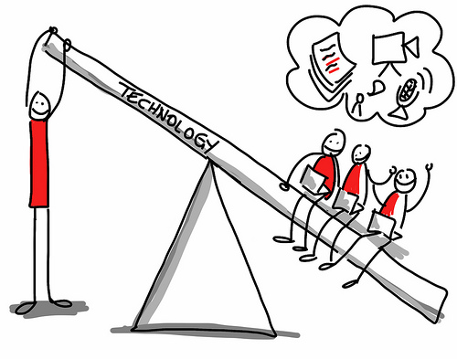
Менеджмент у європейських школах здійснюється виключно в електронному вигляді: домашні завдання, лекції та тести, аналітика, контроль успішності (в Україні – це шкільні підручники з інтернет-підтримкою)
Це робиться з метою розвантажити вчителя та одночасно зацікавити учня самостійно здобувати знання.
Але головне, що вражає у світовій освіті, навіть не технології, а свобода, яка панує у школах.
Ніхто не має права втручатися в освітній процес, немає єдиного встановленого плану і звітності для всіх шкіл, кожен учитель сам вирішує, як навчати дітей.

Slide 7
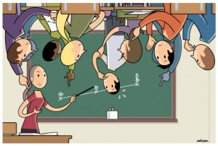
“Перевернуте” навчання
“Перевернуте” навчання – ключова тенденція освітніх технологій сучасності. 1999 року професор фізики Ерік Мазур розробив ефективний інструмент інтерактивного навчання студентів. Роздрукувавши свої лекції, він роздав їх студентам, запропонувавши ознайомитись з навчальним матеріалом самостійно.
Авторами технології хіміка Аарона Самса і Джоната Бергаманна (США). 2007 року вони почали записувати відеоролики зі своїми лекціями та пропонувати їх на домашнє опрацювання учнями.

Slide 8
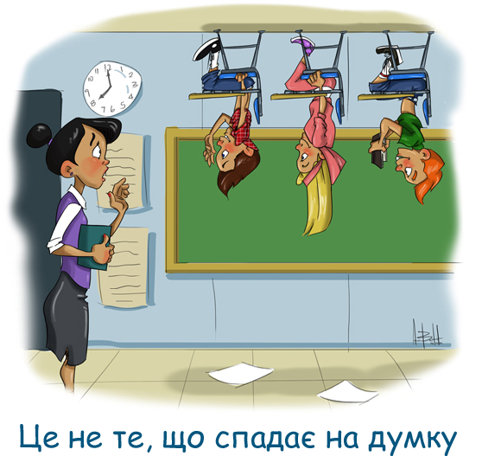
“Перевернуте” навчання
“Перевернуте” навчання – це форма активного навчання, що дає змогу “перевернути” звичайний процес навчання. Удома – теорія. У класі – закріплення.
Переваги:
зручний час, місце іспосіб для опрацювання матеріалів;
використання онлайн-ресурсів;
відповідальність учнів за результати навчання;
використання вивченного матеріалу.

Slide 9
Недоліки:
відсутність доступу до комп’ютера чи Інтернету;
недосконалість системи моніторингу за виконанням завдань;
надмірна витрата часу на підготовку;
неготовність учнів до використання онлайн технологій.

